Slide 1


WANDAO
VLOGO
显著物体检测
模型的训练和测试分析
汇报人：丁宪通
时间:2025/4.21

Slide 2


01
DSS-PYTORCH
目录__
DIRECTORY
02
SSLSOD模型
03
Scribble Annotations
04
致谢

Slide 3
01
DSS-PYTORCH
Chapter headings

Slide 4
项目背景
DSS-PyTorch项目通过在深度监督网络中引入短连接，提升了显著目标检测的性能，其深层特征图能直接与浅层交互。
克服了传统FCN模型在尺度空间问题上的局限，增强了网络捕捉显著目标全局语义和细节信息的能力，从而提高了检测效果。

Slide 5
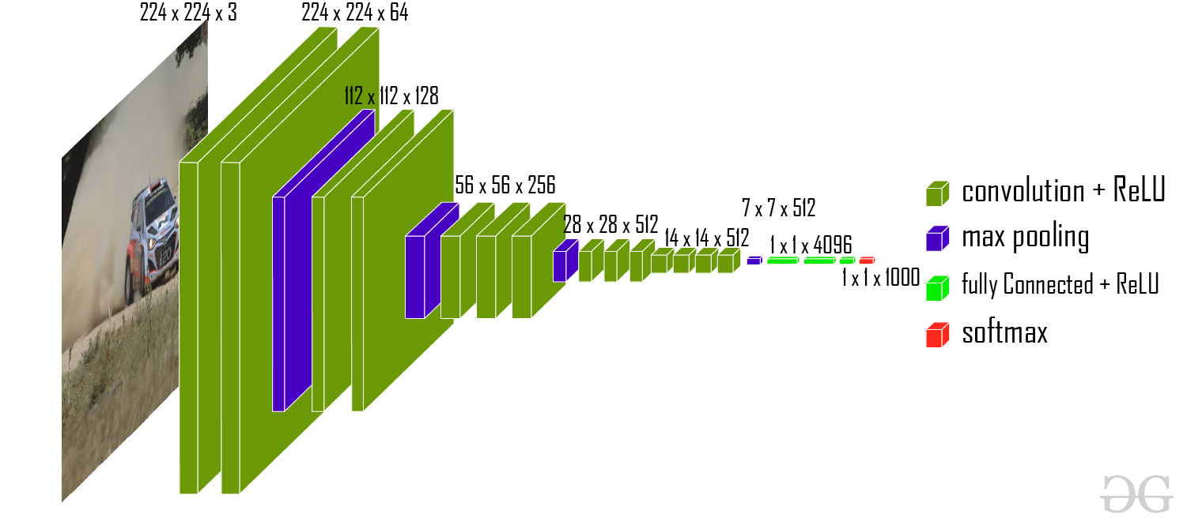
VGGNet
VGGNet 是一种经典的卷积神经网络架构，由牛津大学的视觉几何组（Visual Geometry Group）提出。它主要包含多个卷积层和池化层，通常用于图像分类任务。
VGGNet包含了6个版本的演进，分别对应VGG11、VGG11-LRN、VGG13、VGG16、VGG16-3和VGG19。不同的后缀数值表示不同的网络层数，如VGG11-LRN表示在第一层中采用了LRN（局部响应归一化）的VGG11；VGG16-1表示后三组卷积块中最后一层卷积采用的卷积核尺寸为1×1，相应地VGG16-3表示卷积核尺寸为3×3 。
本次采用的是VGG16作为预训练模型。使用3*3的卷积组合代替大尺寸的卷积，（两个3*3串联相当于一个5*5，感受野大小相同，但参数量变少了）
整个VGGNet网络都使用了同样大小的卷积核尺寸3×3和最大池化尺寸2×2 ，
3×3的卷积核在保证感受野的同时，能够有效减少参数量，提高计算效率。
而2×2的最大池化层可以在不丢失过多特征的情况下，降低特征图的尺寸，减少计算量。
1×1卷积的意义主要在于线性变换，，增加网络的非线性表达能力。

Slide 6
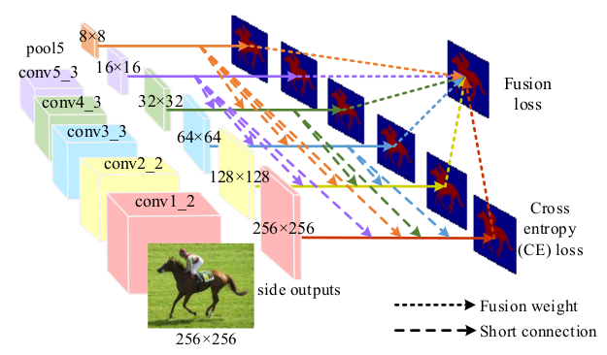
项目原理
输入图像：
输入是一张尺寸为256×256像素的图像。
VGG网络层：
图像从左到右依次通过VGG网络的不同卷积层（conv1_2、conv2_2、conv3_3、conv4_3、conv5_3）和池化层（pool5）。
每经过一层，特征图的尺寸减小，通道数增加，提取的特征越来越抽象
侧输出层（Side Outputs）：
在VG网络的每个阶段之后添加了侧输出层，这些侧输出层用于生成不同尺度的特征图。
这些特征图的尺寸从大到小依次为：256×256、128×128、64×64、32×32、16×16、8×8。
短连接（Short Connections）：
短连接是该网络架构的关键特性，它将深层的特征图传递到浅层，以增强浅层特征图的语义信息。
这些连接用虚线表示，图中展示了从conv5_3到conv4_3、conv4_3到conv3_3等的短连接。
特征融合（Fusion）：
通过融合权重（图中用虚线箭头表示），将不同尺度的特征图进行加权融合，生成最终的显著性图。
融合后的特征图用于计算融合损失（Fusion loss）。
损失计算：
每个侧输出层都会计算一个交叉熵损失（Cross Entropy (CE) loss），用于监督训练过程中的每个阶段。
融合后的特征图也会计算一个交叉熵损失，用于优化整个网络。
输出：
最终网络输出是一个显著性图，该图与输入图像尺寸相同，突出显示了图像中最显著的区域。

Slide 7
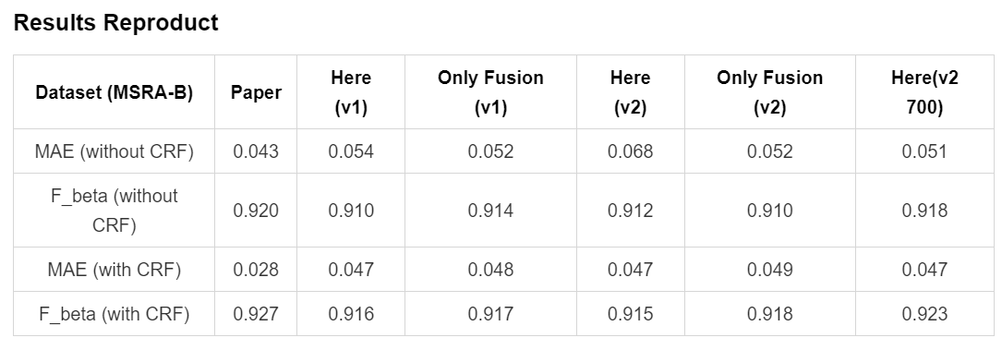

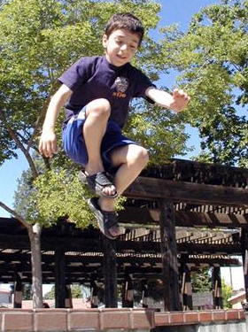

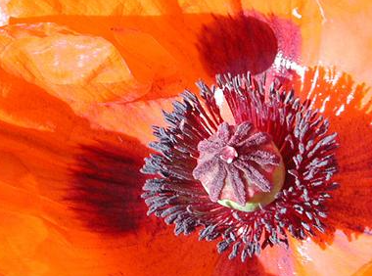

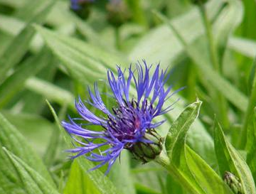
预测结果

Slide 8
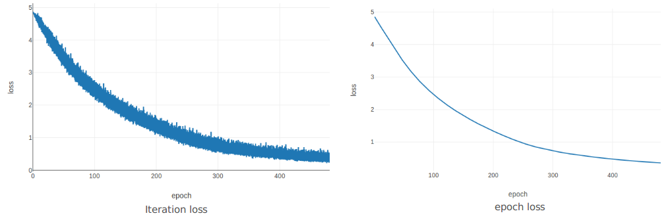
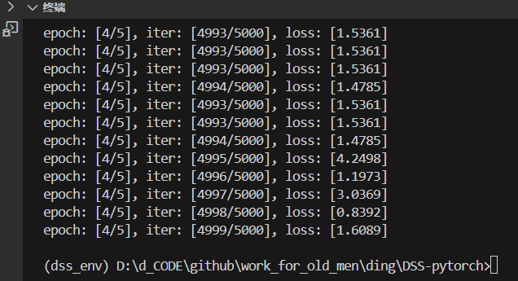
训练结果

Slide 9
02
SSLSOD模型
Chapter headings

Slide 10
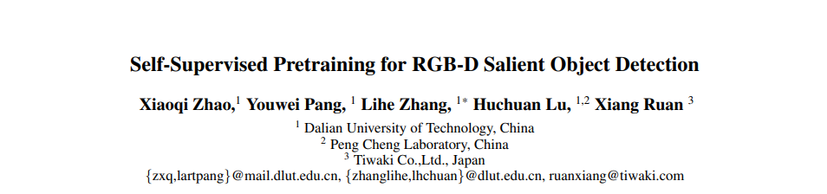
算法来源
AAAI Conference on Artificial Intelligence
2022年6月28日

Slide 11
VLOGO
算法结构
训练RGB-D重建网络
轮廓估计模型训练
RGBD 显著目标检测模型训练
数据集评估程序
通过跨模态自编码器实现 RGB 图像与深度图的双向多尺度重建训练，利用 SSIM 和 MAE 组合损失优化模型，学习两种模态间的特征映射关系，为后续视觉任务提供预训练基础。
用第一阶段训练的跨模态自编码器提取的 RGB 与深度图特征，通过多尺度监督训练轮廓估计模型，实现对图像中物体轮廓的精确预测。
通过加载跨模态自编码器和轮廓估计模型的预训练权重，结合多尺度训练与结构损失函数（BCE+IOU），对 RGBD 显著目标检测模型（RGBD_sal）进行端到端训练，实现对图像显著区域的精确预测。
对多个 RGBD 显著目标检测模型在 DUT-RGBD、NJU2K 等 10 个基准数据集上的表现进行全面评估，通过计算 MAE、F-measure、S-measure 等 9 种指标量化模型性能，并输出详细评估结果。

Slide 12
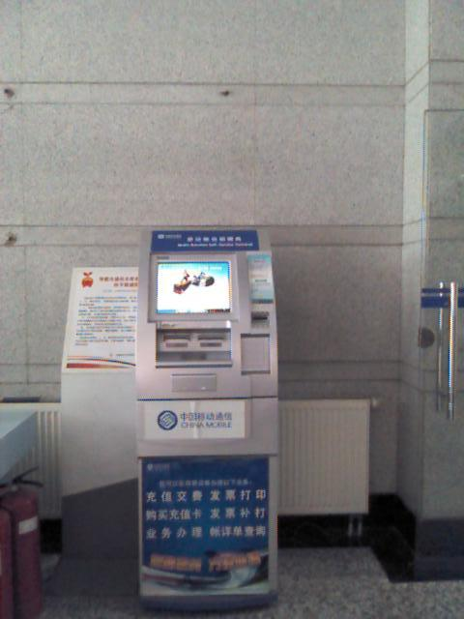
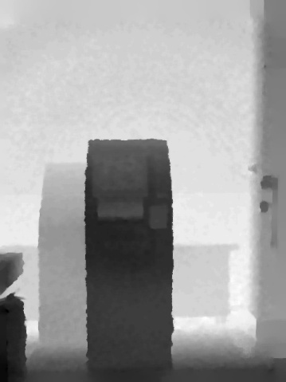
第一阶段算法
Crossmodal Autoendoer
图像增强
图像增强
RGB
Depth
1
1/ 2
1/ 4
1/8
1/16
1
1/ 2
1/ 4
1/8
1/16
D_to_RGB
RGB_to_D

Slide 13
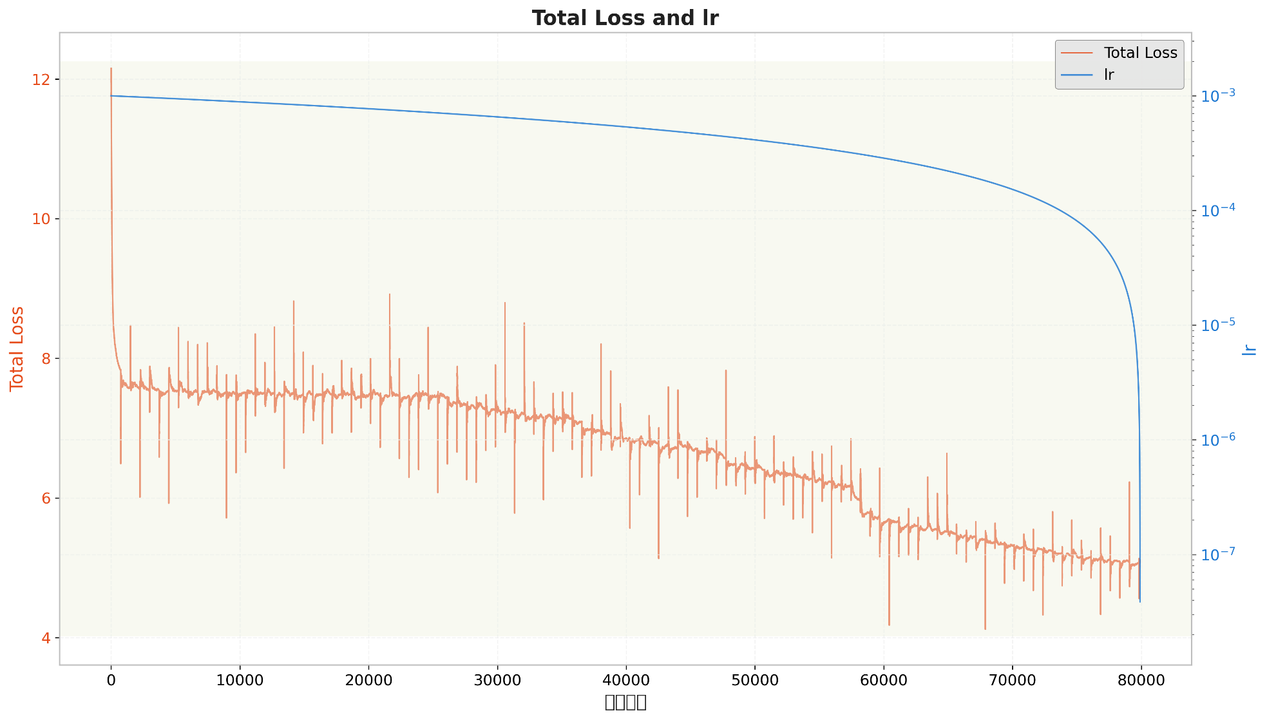
第一阶段算法
Crossmodal Autoendoer
图像增强
图像增强
RGB
Depth
1
1/ 2
1/ 4
1/8
1/16
1
1/ 2
1/ 4
1/8
1/16
D_to_RGB
RGB_to_D

Slide 14
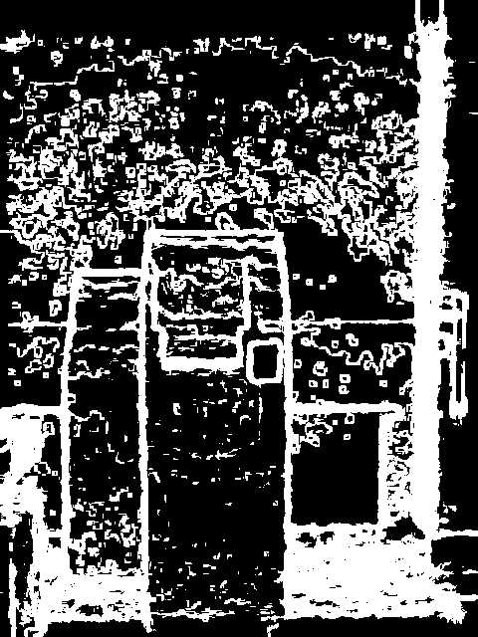
第二阶段算法
Depth
1
1/ 2
1/ 4
1/8
1/16
Contour
Estimation
阈值分割
尺度变换
D_to_RGB
1
1/ 2
1/ 4
1/8
1/16
1
1/ 2
1/ 4
1/8
1/16
RGB_to_D
D_contour

Slide 15
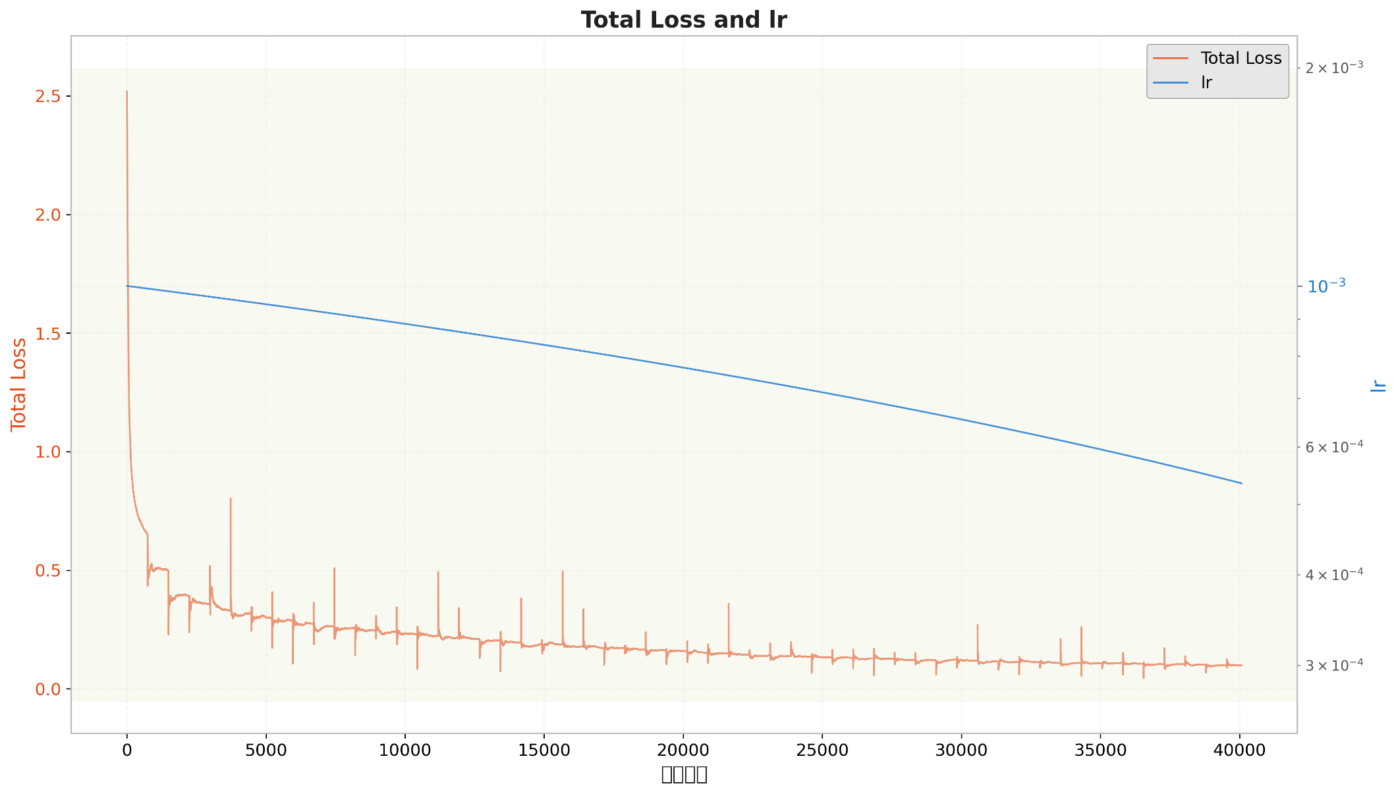
第二阶段算法
Depth
1
1/ 2
1/ 4
1/8
1/16
Contour
Estimation
阈值分割
尺度变换
D_to_RGB
1
1/ 2
1/ 4
1/8
1/16
1
1/ 2
1/ 4
1/8
1/16
RGB_to_D
D_contour

Slide 16

第三阶段算法
GT
RGBD
sal
图像增强 尺度变换
RGB
尺度变换
图像增强 尺度变换
1
1/ 2
1/ 4
1/8
1/16
Crossmodal Autoendoer
Contour Estimation
Depth
GT_out

Slide 17

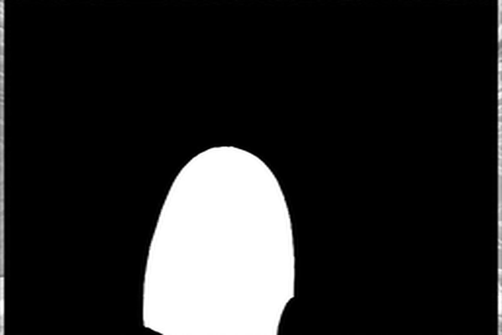
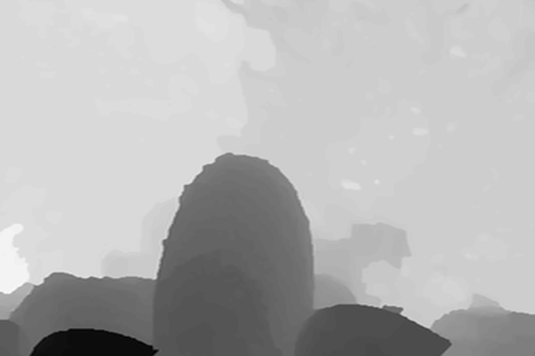
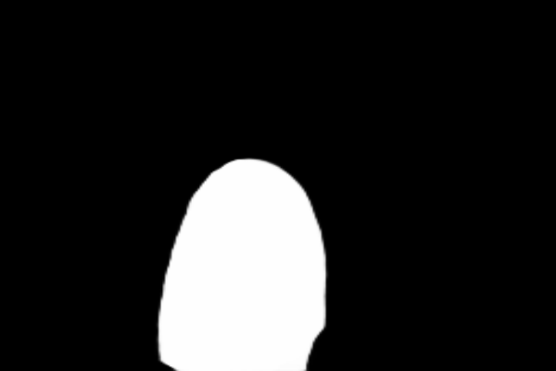
第三阶段算法
GT
RGBD
sal
图像增强 尺度变换
RGB
尺度变换
图像增强 尺度变换
1
1/ 2
1/ 4
1/8
1/16
Crossmodal Autoendoer
Contour Estimation
Depth
GT_out

Slide 18
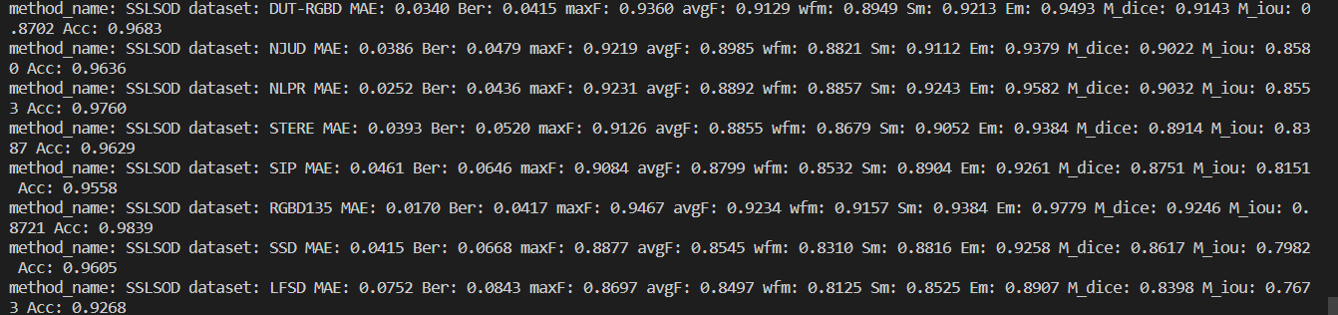
第三阶段算法
GT
RGBD
sal
图像增强 尺度变换
RGB
尺度变换
图像增强 尺度变换
1
1/ 2
1/ 4
1/8
1/16
Crossmodal Autoendoer
Contour Estimation
Depth
GT_out

Slide 19
03
Scribble Annotations

Slide 20
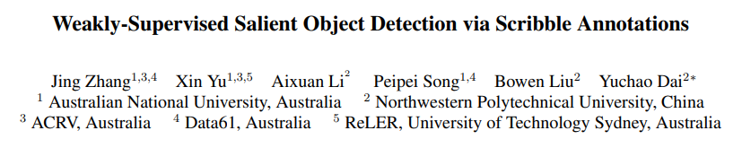
算法来源

Slide 21
算法架构
显著预测网络（SPN）
边缘检测网络（EDN）
边缘增强显著预测模块（ESPM）
以 VGG16 - Net 为基础，去掉第五个池化层后的部分，结合 DenseASPP 模块扩大感受野，生成粗糙显著图。由于涂鸦标注存在未知类别像素，采用部分交叉熵损失进行训练。
借助 SPN 中间层特征，经多个 1×1 卷积层生成单通道边缘图。通过交叉熵损失训练，促使 SPN 产生富含结构信息的显著特征，为后续预测提供结构指导。
将 SPN 生成的粗糙显著图与 EDN 生成的边缘图拼接，再经 1×1 卷积层得到边缘保留的细化显著图，同样用部分交叉熵损失监督训练。

Slide 22
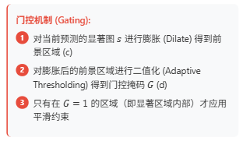
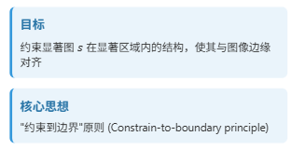
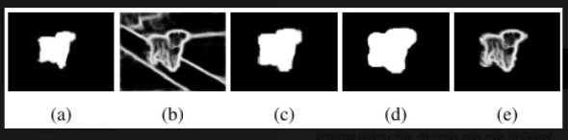
关键策略
门控结构感知损失
涂鸦增强（Scribble Boosting）

Slide 23
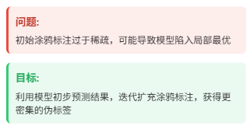
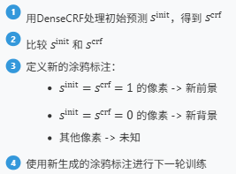
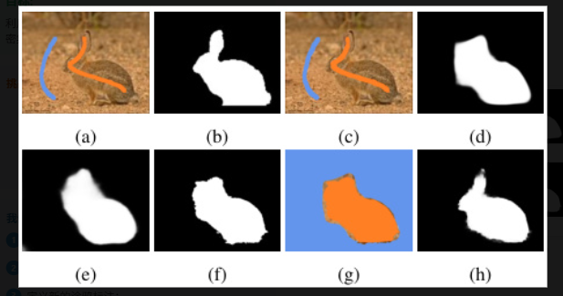
关键策略
涂鸦增强（Scribble Boosting）

Slide 24
WANDAO
VLOGO
感谢观看
汇报人：丁宪通
时间:2025/4.21

